Slide 1
Bài 7
Danh sách liên kết
(Linked List)

Slide 2

Mô hình cấu trúc dữ liệu trừu tượng Linked List là một dãy các vị trí lữu trữ các đối tượng với số lượng tùy ý.
Nó thiết lập một mối quan hệ trước/sau giữa các vị trí
Danh sách liên kết đơn
Danh sách liên kết kép
Notes:
Vectors

Slide 3
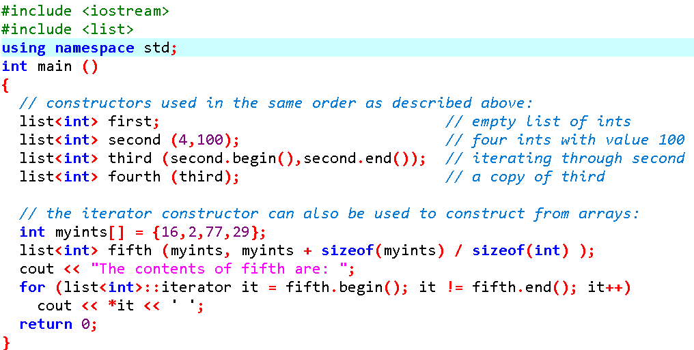
Danh sách trong thư viện C++STL
Tạo danh sách

Slide 4
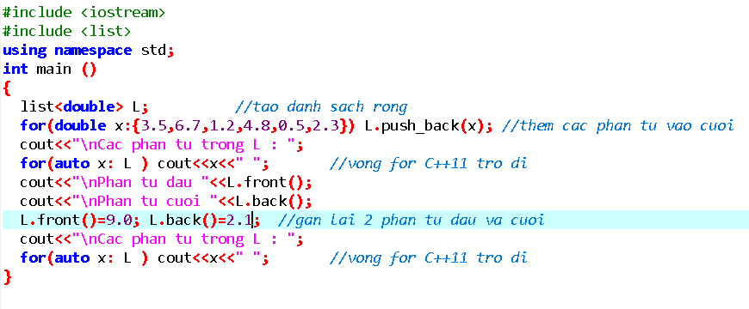
Danh sách trong thư viện C++STL
Xem phần tử
  front
  back
Thêm phần tử
  push_back
  push_front
  insert
Bớt phần tử
  pop_back
  op_front
  erase
Bộ lặp xuôi
  begin
  end
Bộ lặp ngược
  rbegin
  rend
Thao tác khác
  size
  empty

Slide 5
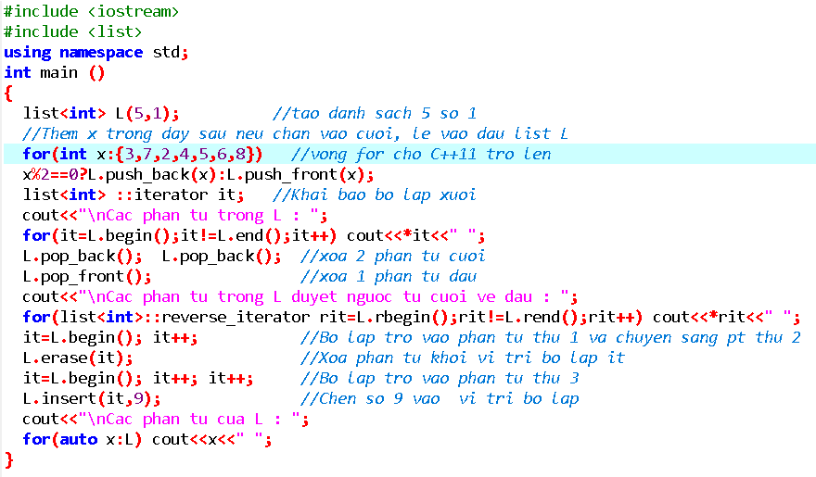
Danh sách trong thư viện C++STL

Slide 6




Danh sách liên kết đơn
Các nút (node) được cài đặt bao gồm:
  Phần tử lưu trữ trong nó
  Một liên kết đến nút kế tiếp
Sử dụng môt con trỏ header, trỏ vào node đầu danh sách và con trỏ trailer trỏ vào node cuối danh sách.
next
elem
node
trailer
header
node
NULL
elem

Slide 7
Cấu trúc của một Node
Các thuộc tính
    Element elem;
    Node *next;
Các phương thức
    Node *getnext() - Trả lại địa chỉ của nút kế tiếp
    Element getElem() - Trả lại giá trị phần tử lưu trữ trong nút
    void setNext(Node *) - Gán địa chỉ cho thuộc tính next
    void setElem(Element e) - Gán giá trị e cho thuộc tính elem

Slide 8
Cấu trúc danh sách liên kết đơn
Các phương thức cập nhật:
  void push_front(T e)
  void push_back(T e)
  void pop_front()
  void pop_back()
Các thuộc tính:
  Node *header
  Node *trailer
Các phương thức chung:
  int size(),
  bool empty()
Các phương thức truy cập:
  front()
  back()
Bộ lặp xuôi:
  begin
  end
  =
  !=
  ++
  *
Chèn và xóa
  insert
  erase

Slide 9
Thêm vào đầu
Hình ảnh phép toán push_front(), phép toán trả lại vị trí q
trailer
header
NULL
A
B
C
trailer
header
NULL
A
B
C
q
X
trailer
header
NULL
X
A
B
C

Slide 10
Thêm vào cuối
Hình ảnh phép toán push_back(), phép toán trả lại vị trí q
trailer
header
NULL
A
B
C
trailer
header
NULL
A
B
C
NULL
X
q
trailer
header
NULL
A
B
C
X

Slide 11
Chèn
Hình ảnh phép toán insert(p, X), phép toán trả lại vị trí q
p
trailer
header
NULL
A
B
C
trailer
header
NULL
A
B
C
X
trailer
header
NULL
A
B
X
C

Slide 12
Xóa
Hình ảnh phép toán erase(p)
p
trailer
header
NULL
A
B
X
C
trailer
header
p
A
B
C
X
NULL
trailer
header
NULL
A
B
C

Slide 13
Code C++
Danh sách liên kết đơn (Singer linker list)
node.cpp: https://ideone.com/Udb9nc
slist.cpp: https://ideone.com/3ajMD5
slist_iterator.cpp: https://ideone.com/Cfied0
Test: https://ideone.com/dgdlxb

Slide 14
Bài tập
Xây dựng lớp ứng dụng sử dụng lớp Danh sách liên kết đơn để lưu trữ 1 danh sách sinh viên. Mỗi sinh viên gồm các thông tin sau: MaSv, Hoten, Ngay, Thang, Nam sinh, gioi tinh, que quan.
Yêu cầu lớp có các chức năng sau:
- Thêm một sinh viên vào cuối DS
Thêm một sinh viên vào đầu DS
Xóa bỏ một sinh viên thu i khỏi DS
Thay thế sinh viên thứ i bằng một sinh viên mới
Xây dựng chương trình để chạy lớp ứng dụng

Slide 15
Danh sách liên kết kép
Các nút (node) được cài đặt bao gồm:
  Phần tử lưu trữ trong nó
  Một liên kết đến nút trước nó
  Một liên kết đến nút kế tiếp
Có hai nút đặc biệt là trailer và header
prev
next
elem
n
header
node
NULL
NULL
trailer
Elem

Slide 16
Cấu trúc của một Node
Các thuộc tính
    Element elem;
    Node *next, *pre;
Các phương thức
    Node *getnext() - Trả lại địa chỉ của nút kế tiếp
    Node *getPre() - Trả lại địa chỉ của nút trước đó
    Element getElem() - Trả lại địa chỉ của phần tử lưu trong nút
    void setNext(Node *) - Đặt thuộc tính Next trỏ đến đ/c của phần tử là đối của phương thức
    void setPre(Node *) - Đặt thuộc tính Prior trỏ đến đ/c của phần tử là đối của phương thức
    void setElem(Element e) - Đặt phần tử e vào nút

Slide 17
Cấu trúc danh sách liên kết kép
Các phương thức cập nhật:
  void push_front(T e)
  void push_back(T e)
  void pop_front()
  void pop_back()
Các thuộc tính:
  Node *header
  Node *trailer
Các phương thức chung:
  int size(),
  bool empty()
Các phương thức truy cập:
  front()
  back()
Bộ lặp xuôi:
  begin
  end
  =
  !=
  ++
  *
Bộ lặp ngược:
  rbegin
  rend
  =
  !=
  ++
  *
Chèn và xóa
  insert
  erase

Slide 18
Thêm vào đầu
Hình ảnh phép toán push_front(X), phép toán trả lại vị trí q
header
trailer
A
B
C
header
trailer
q
A
B
C
X
q
p
trailer
header
X
A
B
C

Slide 19
Thêm vào cuối
Hình ảnh phép toán push_back( X), phép toán trả lại vị trí q
header
trailer
A
B
C
header
trailer
A
B
C
q
X
q
trailer
header
A
B
C
X

Slide 20
Chèn
Hình ảnh phép toán Chèn(p, X), phép toán trả lại vị trí q
p
A
B
C
p
A
B
q
C
X
p
q
A
B
X
C

Slide 21
Thuật toán Chèn
Algorithm insert (p,e): //Bổ sung phần tử e vào phần tử nút p
Tạo ra một nút mới q
q->setElement(e) //Đặt gia trị e vào nút q
q->setNext(p->getNext())//liên kết với phần tử sau nó
p->getNext()->setPrev(q)//Liên kết phần tử sau p với q
q->setPrev(p) //liên kết q với phần tử trước nó
p->setNext(q) //liên kết p với q
return q //trả lại vị trí của q

Slide 22
Xóa
Hình ảnh minh họa phép toán erase(p), ở đây p = last()
p
header
trailer
A
B
C
D
header
trailer
A
B
C
p
D
header
trailer
A
B
C

Slide 23
Thuật toán erase
Algorithm erase(p):
//kết nối phần tử trước p với phần tử sau p
p->getPre()->setNext(p->getNext())
//kết nối phần tử sau p với pần tử trước p
p->getNext()->setPre(p->getPre())
//bỏ kết nối p với phần tử trước nó
p->setPre(NULL)
p->setNext(NULL)
delete p

Slide 24
So sánh mảng và danh sách liên kết
Những đặc trưng của mảng
Bộ nhớ sử dụng lưu trữ phụ thuộc vào việc cài đặt chứ không phải số lượng thực sự cần lưu.
Mối quan hệ giữa phần tử đầu và các phần tử khác là rất ít
Các phần tử được sắp xếp cho phép tìm kiếm rất nhanh
Việc chèn và xóa phần tử đòi hỏi phải di chuyển các phần tử.
Những đặc trưng của danh sách liên kết
Bộ nhớ sử dụng để lưu trữ tương ứng với số lượng các phần tử thực sự cần lưu tai bất kỳ thời điểm nào.
Sử dụng một con trỏ để lưu phần tử đầu, từ đó đi đến các phần tử khác.
Việc bổ sung và xóa bỏ các phần tử không phải di chuyển các phần tử
Truy nhập đến các phần tử chỉ có thể thực hiện được bằng cách đi dọc theo chuỗi mắt xích từ phần tử đầu. Vì vậy đối với danh sách liên kết đơn thì thời gian tìm kiếm một phần tử sẽ là O(n).

Slide 25
Danh sách liên kết kép (double linker list)
node.cpp: https://ideone.com/aW3E0l
dlist.cpp: https://ideone.com/FxJfsO
dlist_iterator.cpp: https://ideone.com/4Gmbrr
Test factorial : https://ideone.com/iDpnlP

Slide 26
Bài tập
Xây dựng lớp Node
Xây dựng lớp DblList
Xây dựng lớp DblItr //Lớp bộ lặp
Xây dựng lớp ứng dụng sử dụng lớp Danh sách liên kết kép để lưu trữ 1 danh sách sinh viên. Mỗi sinh viên gồm các thông tin sau: MaSv, Hoten, Ngay, Thang, Nam sinh, gioi tinh, que quan.
Yêu cầu lớp có các các chức năng sau:
- Thêm một sinh viên vào cuối DS
Thêm một sinh viên vào đầu DS
Xóa bỏ sinh viên thứ i khỏi DS
Thay thế sinh viên thứ i bằng một sinh viên mới
Xây dựng chương trình để chạy lớp ứng dụng

Slide 27
Hết

